Slide 1
Web programiranje
JavaScript ES6
Prof. dr Ivan Petković
Marija Veljanovski
Darko Puflović

Slide 2
Callback funkcije
Callback je mehanizam koji omogućava da se funkcija prosledi kao parametar, da bi kasnije bila pozvana po potrebi.
Ovaj koncept se koristi na više mesta, pogotovo za obradu različitih događaja na stranici (klik, promena, hover i slično) kao i kada čekamo odgovor servera.
U najvećem broju slučajeva koristimo callback funkcije kao funkcije za obradu događaja ( event handleri).

Slide 3
function fun() // callback funkcija
{
// menja boju pozadine dokumenta
document.body.style.backgroundColor = "#003";
}
window.setTimeout(fun, 4000); // posle 4 sec poziva callback funkciju

Slide 4
Anonimne funkcije
U JS-u je moguće kreirati funkcije bez eksplicitnog imenovanja
Javlja se pitanje kako pozvati bezimenu funkciju u daljem kodu? Teško ☹
Prednosti: brzina kodiranja, korišćenje na samo jednom mestu, pristup promenljivama iz roditeljskog scope-a, kontinuirana čitljivost koda, ne zauzima mesto u trenutnom namespace-u
Pravilo: Da li ću ovu funkciju koristiti još negde?

Slide 5
Anonimne funkcije - primeri
var obj = {x:150, y:120};
obj.kretanje = function(dx, dy) {
this.x += dx;
this.y += dy;
};
obj.kretanje(10, 5);
window.setTimeout(function() {
location.href = "http://google.com";
}, 5000);
niz.sort(function(a,b) {
return b-a;
});

Slide 6
Lambda funkcije - primeri
function ispis(fun) {
return function() {
var r = fun.apply(null, arguments);
console.log(r);
return r;
};
}
var calc = ispis(function(a,b) {
return a+b;
});
var x = calc(5, 10) * 2;
console.log(x);
Lambda izraz : mogućnost da funkcije (višeg reda) primaju druge funkcije kao parametre, kao i da vraćaju funkcije kao rezultate.

Slide 7
Closure funkcije
Closure je unutrašnja funkcija koja je referencirana van svoje nadfunkcije, ali i dalje ima pristup lokalnim promenljivama nadfunkcije.
Scope chain-a f-je:
Uokviru f-je (parametri i promenljive definisane u f-ji),
Globalne promenljive
Promeljive spoljne f-je - VAŽNO

Slide 8
function dodaj()
{
let blok = document.createElement("div");
blok.innerHTML = "Kliknite na dugme.";
document.body.appendChild(blok);
let dugme = document.createElement("input");
dugme.type = "button";
dugme.value = "Dugme";
dugme.onclick = klik; // definišemo event handler
document.body.appendChild(dugme);
function klik()
{
blok.innerHTML = "Kliknuto!"; // da li je ovde vidljiva promenljiva blok i zašto?
}
}
dodaj();

Slide 9
Immediately Invoked Function Expression (IIFE)
// klasicna f-ja i njen poziv nakon deklaracije
function prikazi(){
alert("test");
};
prikazi();//odmah je pozvati
//ili kao ifi f-ja
(function prikazi(){
alert("test");
})();

Slide 10
Arrow funkcije
Arrow funkcije su skraćeni način pisanja funkcija, prema ECMAScript 6 standardu. Još ih nazivaju i "fatarrow" funkcijama, zbog načina navođenja pomoću znaka => koji u stvari podseća na logičko "sledi".
Uvek su anonimne. To znači da ne mogu imati svoje sopstveno ime, već mogu biti pozvane samo putem reference.
Najvažnija razlika u odnosu na obične funkcije je što Arrow funkcije ne definišu objekat this
Parametri se zadaju u zagradi, uz moguć izuzetak kada postoji samo jedan parametar.
Više parametara: (p1, p2, p3...) => ...
Jedan parametar: param => ...
Bez parametara: () => ...

Slide 11
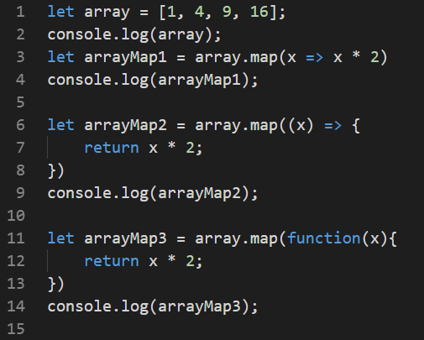
map funkcija
Funkcija koja kreira novi niz sa rezultatima koji se dobijaju primenom prosleđene funkcije nad svakim elementom niza
Primer: Program koji od niza brojeva kreira novi niz sa dupliranim vrednostima

Slide 12
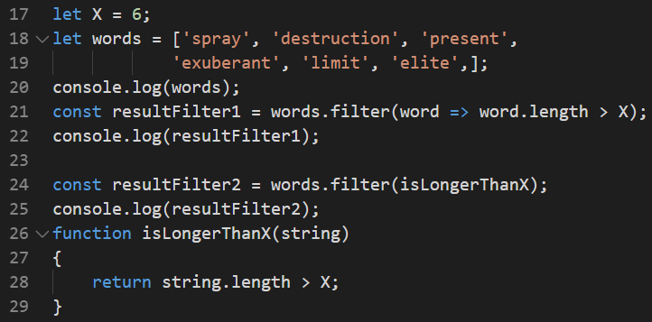
filter funkcija
Funkcija koja kreira novi niz sa elementima za koje prosleđena argument funkcija vrati true vrednost.
Primer: Program koji od niza stringova kreira novi niz sa stringovima čija je dužina veća od šest karaktera

Slide 13

find funkcija
Funkcija koja vraća prvi element za koji prosleđena argument funkcija vrati true vrednost. Ukoliko takav element ne postoji vraća undefined vrednost
Primer: Program koji u nizu brojeva pronalazi prvi veći od 10

Slide 14
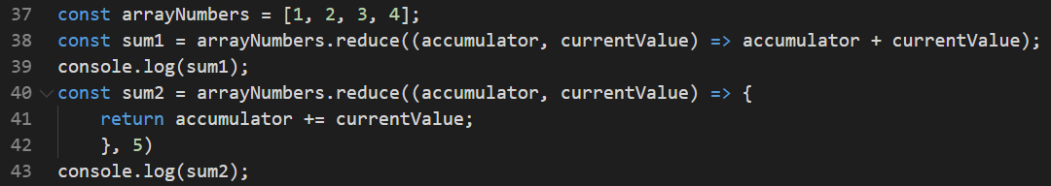
reduce funkcija
Funkcija koja vraća finalnu vrednost akumulacione promenljive, nakon primene prosleđene redukcione funkcije nad svakim elementom niza. Može, ali ne mora, da ima početnu vrednost akumulatora. Ukoliko se inicijalna vrednost ne prosledi, akumulator uzima vrednost prvog elementa u nizu

